Slide 1
PHP
Hypertext PreProcessor

Slide 2
PHP ?
PHP : Hypertext PreProcessor
Langage coté serveur.
Un langage de scripts permettant la création d’applications Web.
Indépendant de la plate-forme utilisée puisqu’il est exécuté côté serveur et non côté client.

Slide 3
POURQUOI PHP ?
Gratuité (open source).
Connaît un succès toujours croissant sur le Web.
Utilisé pour les petites applications & grandes applications d'entreprise.
Utilisé avec plusieurs langages (Node, Python, C #, etc.)
Cross platform.

Slide 4
INSTALLATION XAMPP

Slide 5
PRINCIPE
L’intégration nécessite l’utilisation de balises :
Avec le style xml : <? Ligne de code PHP ? >
Avec le style php : <?php Ligne de code PHP ?>

Slide 6
INTEGRATION DIRECT
< ?php //ligne de code PHP ?>
<html>
//ligne de code HTML
< ?php //ligne de code PHP ?>
//ligne de code HTML ….
</html>

Slide 7
ECHO
echo permet d’imprimer rapidement une ou plusieurs chaînes de caractères.
Le contenu de variables.
echo accepte un nombre variable d’arguments
echo $bonjour;
echo "Bienvenue $bonjour\n";
echo "Bienvenue ", $bonjour, "\n";

Slide 8
ECHO VS PRINT
echo est un peux plus rapide que print.
print ($bonjour);
print ("Bienvenue $bonjour\n");
print ("Bienvenue ", $bonjour, "\n");

Slide 9
VARIABLES

Slide 10
VARIABLES
$variable = "abc";
Tout nom de variable doit commencer par le symbole $.
En PHP, le type d’une variable n’est pas déclaré explicitement, mais déterminé, lors de l’exécution, en fonction de l’assignation.

Slide 11
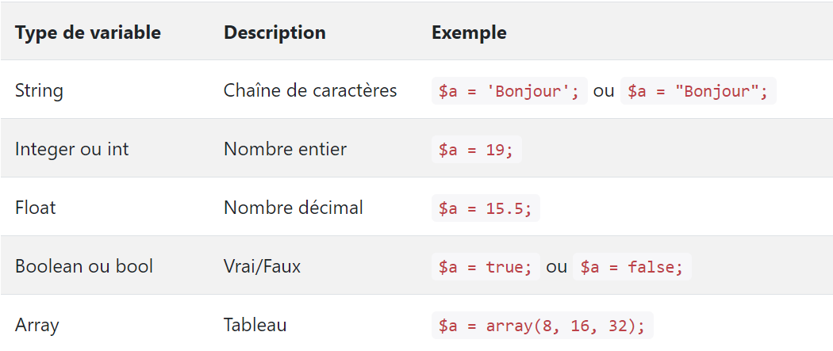
TYPES DE VARIABLES

Slide 12
CONSTANTS
Define("nom_constante", valeur_constante )
<?php
define (" PI ", " 3.14159 ") ;
echo PI
?>
>> 3.14

Slide 13
VARIABLES DYNAMIQUES
Les variables dynamiques :
Permettent d'affecter un nom différent à une autre variable
$nom_variable = 'nom_var';
$$nom_variable = valeur; // équivaut à $nom_var = valeur

Slide 14
TRANSTYPAGE
Permet de convertir le type auquel appartient une variable :
$var =(double) $var;
Exemple :
$var = 1.2;
$var = (int) $var;

Slide 15
STRUCUTRES DE CONTROLE

Slide 16
STRUCTURES DE CONTRÔLE
if () { } else { }
for ( ; ; ) { }
while () { }
do { } while ()

Slide 17
IF, ELSE
if (condition réalisée)
{
Cette partie du code est exécuter
}
Sinon je continue

Slide 18
IF, ELSE
if (condition réalisée) { Cette partie du code est exécuter }
else {
Sinon cette partie du code est exécuter
}

Slide 19
COMPARAISONS
> : supérieur ,
< : inférieur ,
!= : non égale ,
== : égale.
PHP effectue automatiquement certaines conversions ( "1" == 1); si vous voulez l’en empêcher, utilisez plutôt les opérateurs === et !==.

Slide 20
OPERATUER LOGIQUE
&& : ET logique
|| : OU logique
XOR : Opposé du OU logique
! : NON logique

Slide 21
SWITCH
switch (Variable) {
case Valeur1: Liste d'instructions break;
case Valeur1: Liste d'instructions break;
case Valeurs...: Liste d'instructions break;
default: Liste d'instructions break; }

Slide 22
BOUCLE
La boucle for : for ($i=1; $i<6; $i++) { echo " $i<br>" }
La boucle While : while(condition) {bloc d’instructions ;}
La boucle do..while : do {bloc d’instructions ;}while(condition) ;
La boucle foreach : foreach ($tableau as $valeur) {insts utilisant $valeur ;}

Slide 23
TABLEAU

Slide 24
TABLEAU
Les tableaux en PHP fonctionnent selon le concept des mappes (associations entre clés et valeurs).
Les clés d’un tableau peuvent être des chiffres (tableaux indexés) ou des chaînes de caractères (tableaux associatif).

Slide 25
TABLEAU INDEXE
La tableau indexé est le tableau usuel: on accède chaque élément en spécifiant son indice.
Le premier élément se trouve à la position 0.
Un tableau peut contenir des variables de types différents, et même d’autres tableaux

Slide 26
TABLEAU INDEXE
$couleur = array("rouge", "vert");
$couleur[] = 28;
$couleur[3] = "jaune";
rouge | vert | 28 | jaune

Slide 27
TABLEAU INDEXE PARCOURIRE
for ($i = 0; $i < count($t); $i++) {
echo $t[$i];
}
// legerement plus rapide
for ($i=0, $cnt=count($t); $i < $cnt; $i++){echo $t[$i];);

Slide 28
TABLEAU ASSOCIATIFS
Dans un tableau associatif (table de hachage) on peut accéder chaque élément par un nom (chaîne de caractères).
Tout comme le tableau indexé, le tableau associatif peut contenir des valeurs de types différents et sa taille est gérée dynamiquement.

Slide 29
TABLEAU ASSOCIATIFS
$resultat = array("nom" => "Mohamed", "age" => 18, "devoir1" => 9.5, "final" => 90);
nom
age
devoir1
final
Mohamed | 18 | 9.5 | 90

Slide 30
TABLEAU PARCOURIRE ASSOCIATIFS
$jour = array("Dimanche", "Lundi", "Mardi", "Samedi");
foreach($jour as $J) {
echo « Les jours de réception : $J . "<br>";
}

Slide 31
TABLEAU MULTIDIMENSIONEL
$resultat = array("nom" => "Mohamed", "age" => 18, "devoir1" => 9.5, "final" => 90);
nom
age
devoir1
final
Mohamed | 18 | 9.5 | 90

Slide 32
CHAINE DE CHARACTERE

Slide 34
FONCTION

Slide 35
FONCTION, C’EST QUOI ?
Des fonctions peuvent être déclarées par function nomFct (par1, par2)
Aucun type de retour n’est spécifié et une fonction peut retourner des valeurs de types différents.
Tous les paramètres sont assignés (par défaut) par valeur.

Slide 36
FONCTION DECLARATION
Function nom_fonction($arg1, $arg2, …$argn) {
déclaration des variables ; bloc d’instructions ; //fin du corps de la fonction
return $resultat ;
}

Slide 37
FONCTION EXEMPLE
function addition($a,$b) {
$res = $a + $b;
return $res;
}

Slide 38
VARIABLES GLOBALE & LOCAL
$res = 12; // variable global
function res() {
$res = 0; // variable local
return $res;
}

Slide 39
INCLURE
Il est très pratique de placer les fonctions les plus utilisées dans un fichier PHP à part. On utilise souvent l’extension :
.inc (« à inclure ») pour ces fichiers.
Un fichier PHP peut y faire référence par require_once("fichier.inc");

Slide 40
GET & POST : FORUMULAIRE

Slide 41
FORUMULAIRE
Méthodes d’envoi GET & POST :
Regroupe les informations d'un formulaire.
GET : Rendre visibles les données dans la barre d’adresse du navigateur.
POST : Assure une confidentialité efficace des données.

Slide 42
GET
!

Slide 43
POST

Slide 44
FILTER

Slide 45
FILTER
!

Slide 46
SESSION

Slide 47
SESSION
!

Slide 48
COOKIES

Slide 49
COOKIES
!

Slide 50
BASE DE DONNES

Slide 51
Ce Connecter a une base de
Donnes ?
Extension :
MYSQL_ : Vieilles , non recommandé
MSQLI_ : Fonctions améliorées d'accès à MySQL.
PDO : On peut accéder à MySQL , PostgreSQL ou Oracle.

Slide 52
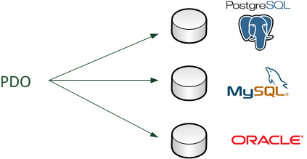
Nous Utiliseront PDO :

Slide 53
FICHIERS
Les opérations sur les fichiers concernent la création, l’ouverture, la suppression, la copie, la lecture et l’écriture de fichiers.
Les possibilités d’accès au système de fichiers du serveur sont réglementées par les différents droits d’accès accordés au propriétaire, à son groupe et aux autres utilisateurs.

Slide 54
FOPEN
La fonction fopen() permet d'ouvrir un fichier, que ce soit pour le lire, le créer ou y écrire :
entier fopen(chaine nom du fichier, chaine mode);
Exemple :
fopen (‘exemple.txt’, ‘r’);

Slide 55
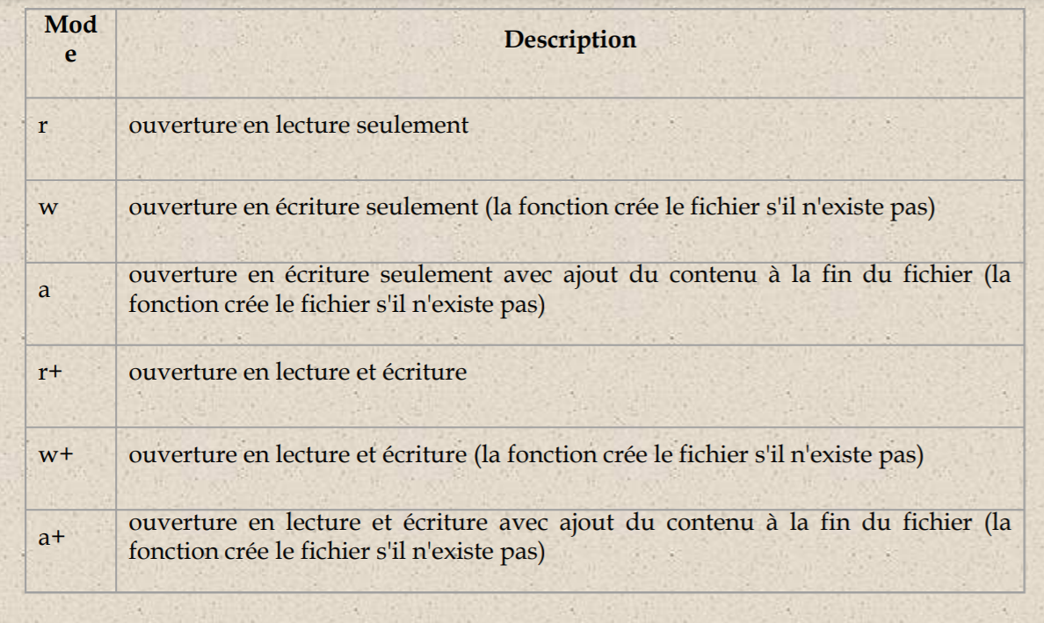
MODE

Slide 56
FONCTION UTILITAIRE
Fonctions de vérifications de variables :
Doubleval(), empty(), gettype(), intval(),
is_array(), is_bool(), is_double(), is_float(), is_int(), is_integer, is_long(), is_object(), is_real(), is_numeric(), is_string() , Isset(), settype(), strval(), unset()

Slide 57
MOTS CLES
Apache : Etabli une connexion entre un serveur et les navigateurs des visiteurs du site web (Firefox, Google Chrome, Safari, etc.)

Slide 58
CHAÎNES DE CARACTÈRES
La fonction implode transforme un tableau en chaîne de caractères.
On peut spécifier un séparateur pour les éléments.
echo implode(",", $tableau); imprime tous les éléments de $tableau, séparés par des virgules.

